Slide 1
INFORMATION & COMMUNICATIONS · US TRAINING
REFERENCE
情通 若手海外（US）研修
CES 休日の振替申請方法

Slide 2
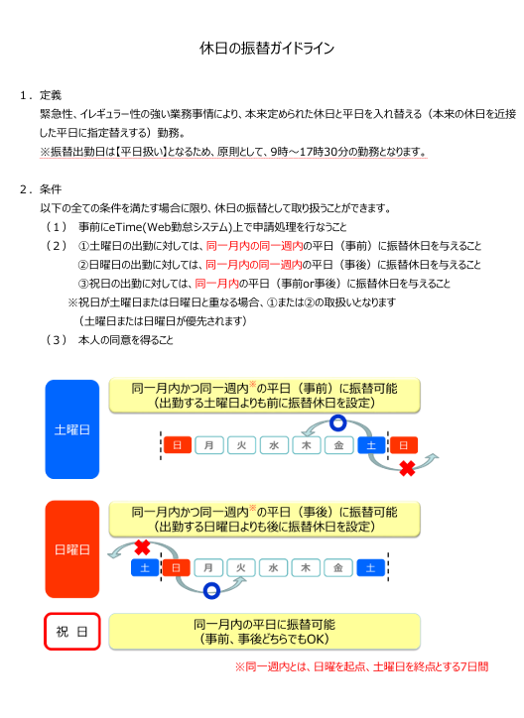
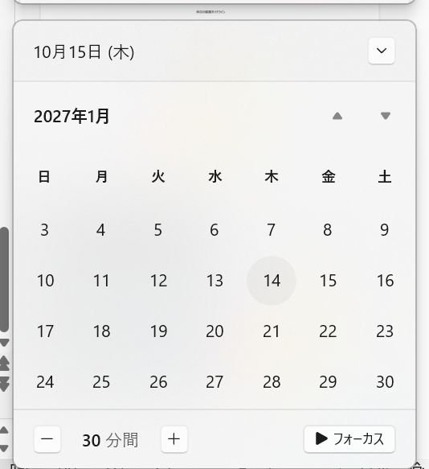
HOLIDAY · 振替休日
02 / 04
1月11日祝日だが勤務する必要があるため1月14日を振休とする
理由
1/14 早朝4時着の便であるため
1/14 を振休とする
左：休日の振替ガイドライン（抜粋） 中央：2027年1月のカレンダー
情通 若手海外（US）研修｜CES 2027

Slide 3
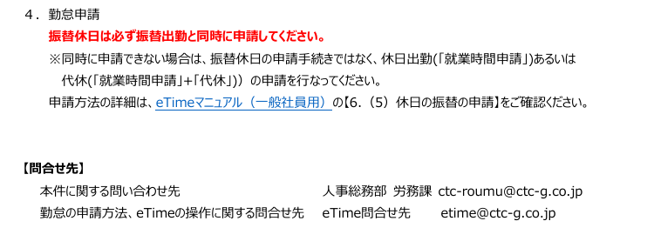
GUIDELINE · 休日の振替ガイドライン
03 / 04
休日の振替ガイドライン
詳細
申請方法
休日の振替ガイドライン
詳細については、こちらをクリック
eTimeマニュアル（一般社員用）2007年4月
休日振替申請は、この資料の 6.（5）休日の振替の申請 を参照
情通 若手海外（US）研修｜CES 2027

Slide 4
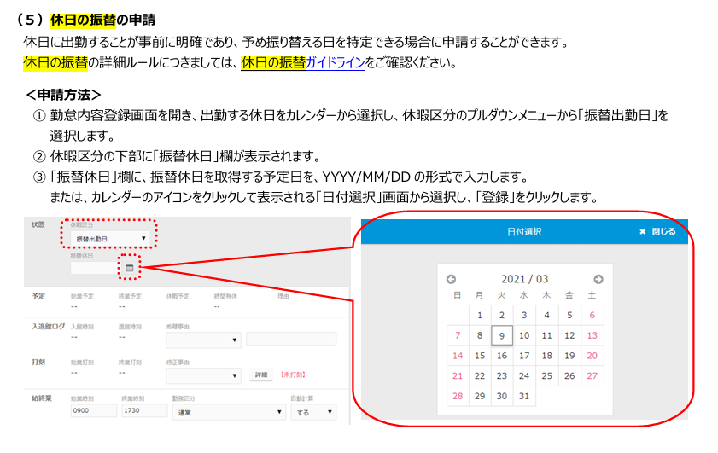
HOW TO APPLY · 申請方法
04 / 04
休日の振替の申請（eTimeマニュアル 6.（5））
詳しいルールは
休日の振替ガイドライン
こちらをクリック
情通 若手海外（US）研修｜CES 2027

